Slide 2
«Достойный Валентин»
и «Преданная Валентина»

Slide 3
Знакомство

Slide 4
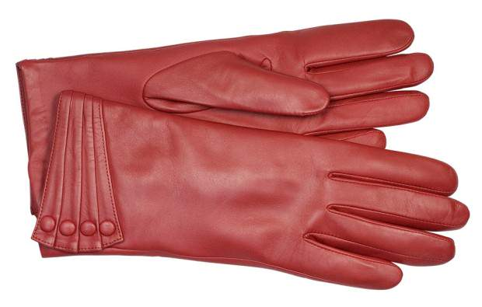
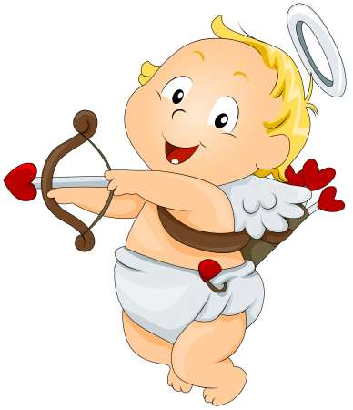
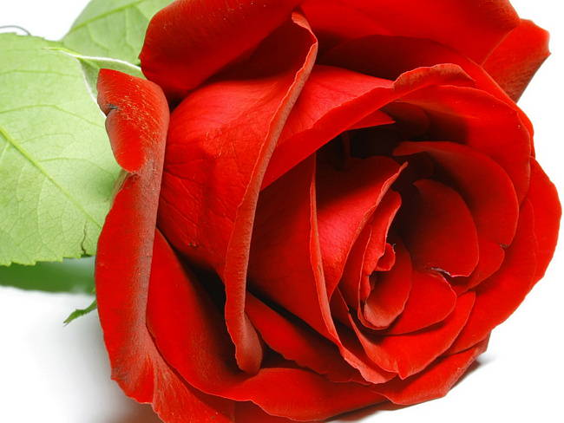
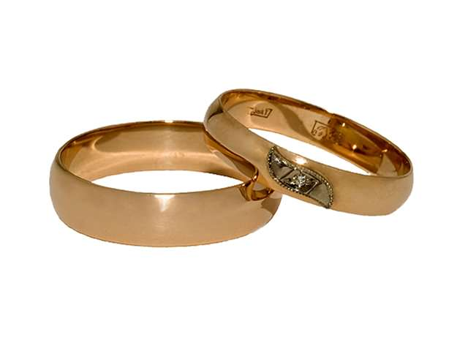
Символы Валентиновна дня

Slide 5
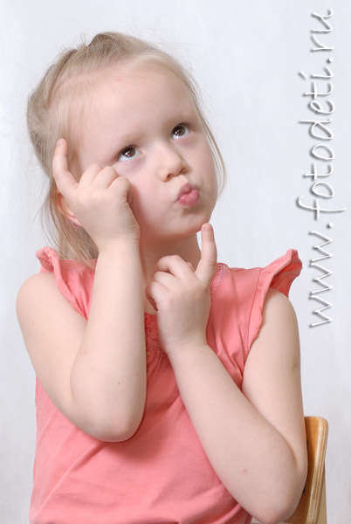
2-ой конкурс
Каверзные
вопросы

Slide 6
3-ий конкурс
Найди свою
половинку

Slide 7
4-ый конкурс
Галантный кавалер
и Внимательная дама

Slide 8
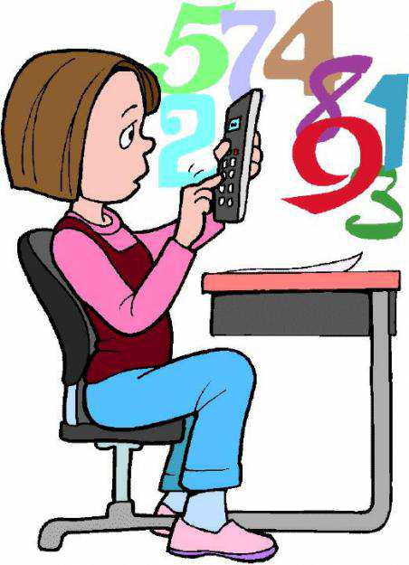
5-ый конкурс
Математический

Slide 9
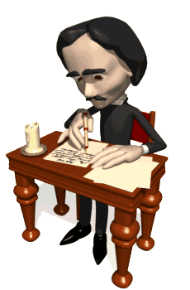
Конкурс поэтов
Кошка
Ложка
Окошко Немножко

Slide 10
6-ой конкурс
Стихотворение про «три»

Slide 11
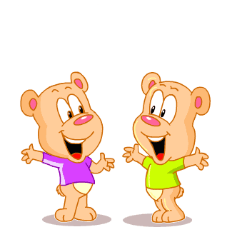
"Если с другом вышел в путь"
слова М. Танича

